Slide 1
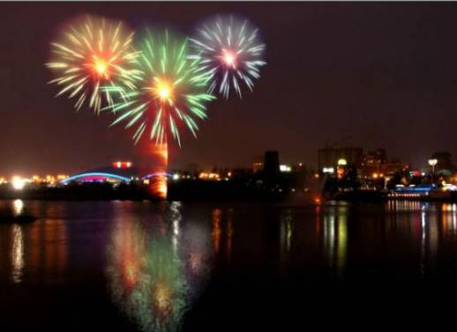
Челябинску 275 лет

Slide 2
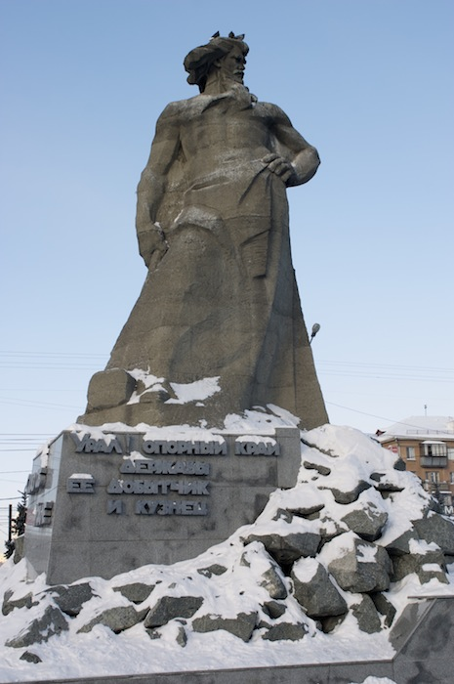
Железнодорожный вокзал
станция Челябинск
Памятник «Сказ об Урале»

Slide 4
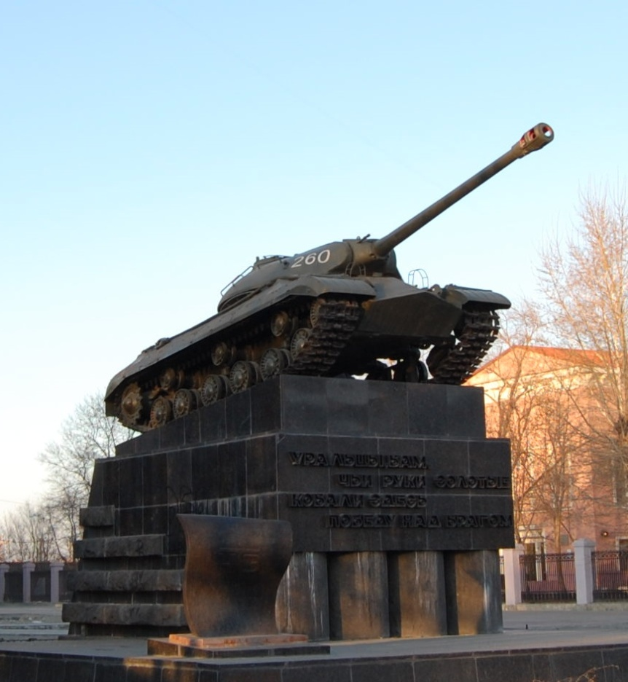
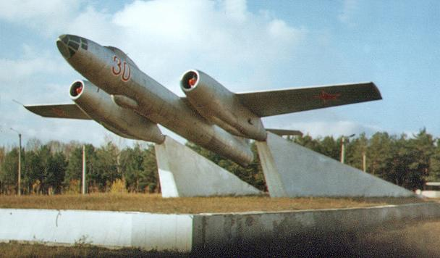
Памятники героям погибшим в годы Великой Отечественной войны

Slide 5
Герб города Челябинска

Slide 6
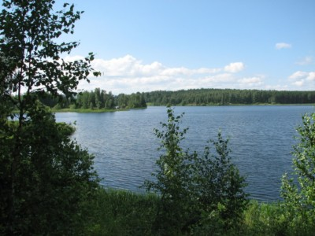
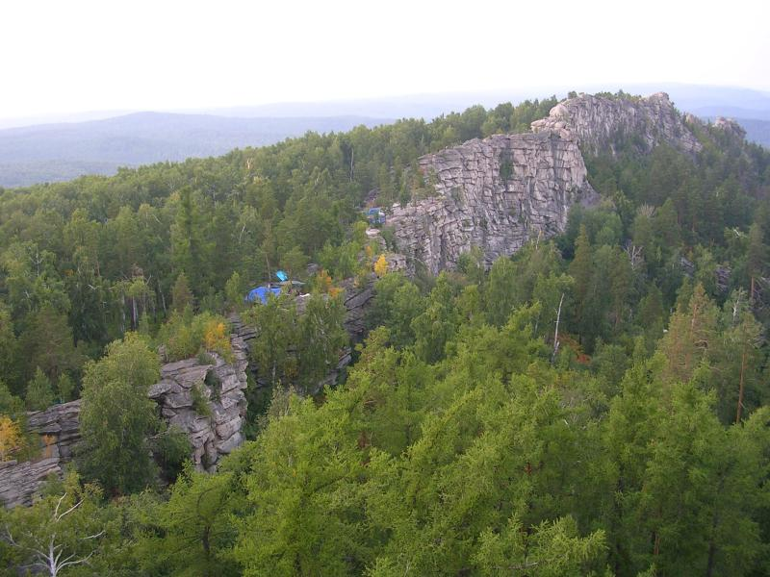
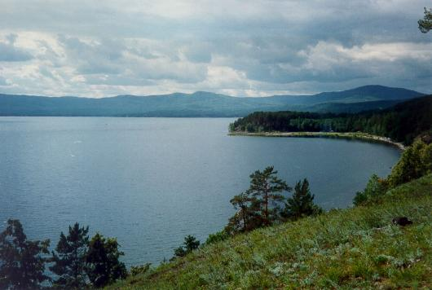
Уральские горы
Озера Урала

Slide 7
Краеведческий музей

Slide 8
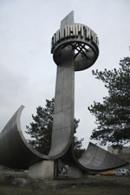
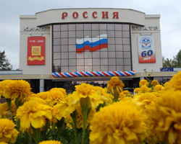
Металлургический район

Slide 9
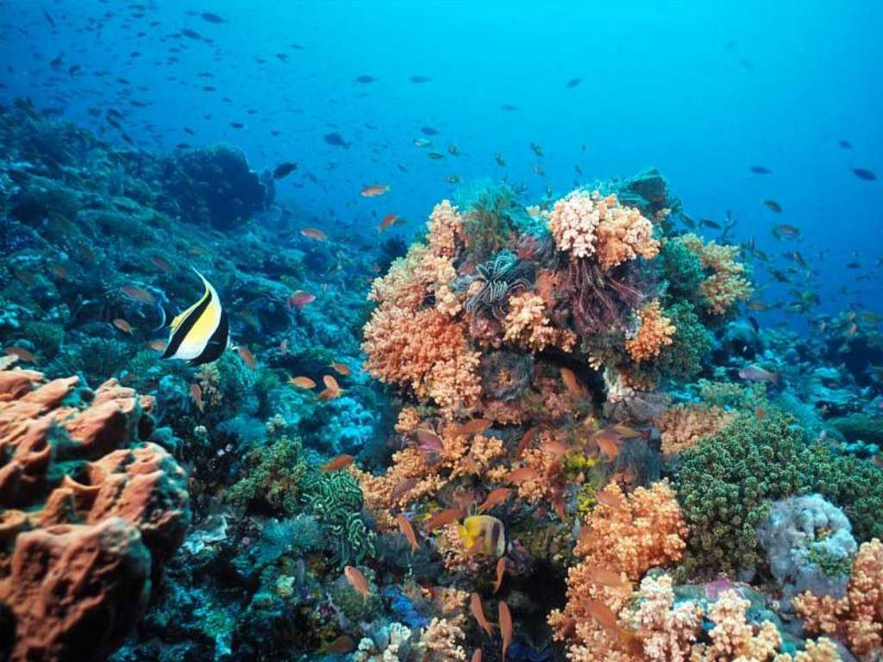
Аквариум

Slide 10
Зоопарк

Slide 11
Цирк

Slide 12
Театр оперы и балета

Slide 13
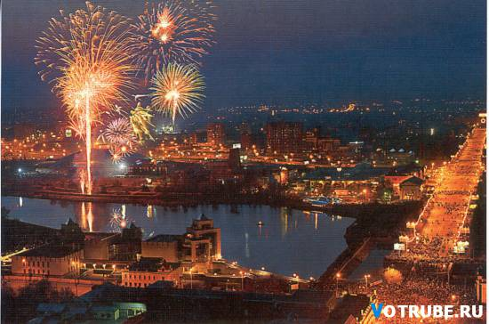
Праздничный салют
САЛЮТ.wmv

Slide 14
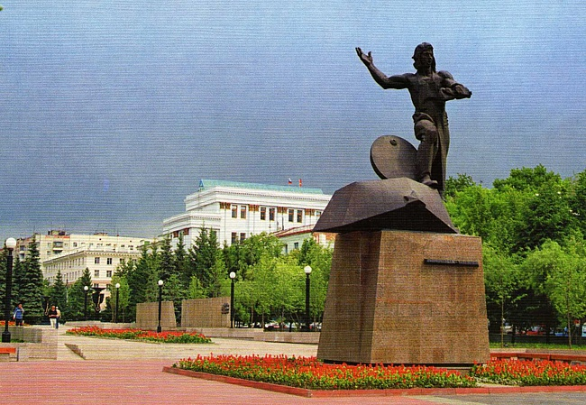
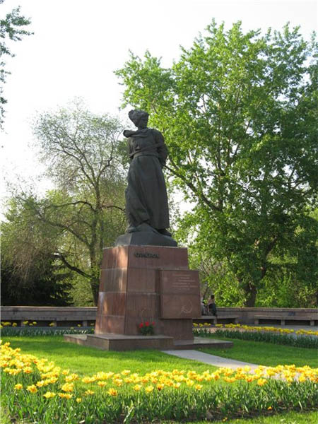
ПРОГУЛКА ПО ЛЮБИМОМУ ГОРОДУ
ПРОГУЛКА.wmv

